Slide 1
令和５年度第１回大阪府まち・ひと・しごと創生推進審議会
資料２
第２期戦略における
具体的目標（KPI）の進捗状況

Slide 2
基本目標・基本的方向と具体的目標（KPI）
Ⅰ 若者が活躍でき、子育て安心の都市「大阪」の実現
基本的方向（１）次代を担う人づくり
基本的方向（２）子どもをめぐる課題への対応
基本目標①若い世代の就職・結婚・出産・子育ての希望を実現する
基本目標②次代の「大阪」を担う人をつくる
基本的方向（１）若者の安定就職支援、職場定着支援
基本的方向（２）女性の活躍推進
基本的方向（３）結婚・妊娠・出産・子育て環境の充実
具体的目標（KPI）
○全国学力・学習状況調査における平均正答率
：全国水準の達成・維持をめざす
○全国体力・運動能力、運動習慣等調査における評価
：全国水準をめざす
○高校卒業者就職率：全国水準をめざす
具体的目標（KPI）
○就業率（15～34歳）：全国平均を上回る
○女性の就業率：全国平均を上回る
○合計特殊出生率：前年を上回る
Ⅱ 人口減少・超高齢化社会でも持続可能な地域づくり
基本目標③誰もが健康でいきいきと暮らせるまちづくり
基本目標④安全・安心な地域をつくる
基本的方向（１）健康寿命の延伸
基本的方向（２）高齢者等がいきいきと暮らせるまちづくり
基本的方向（３）あらゆる人が活躍できる「全員参画社会」の実現
基本的方向（１）安全・安心の確保
基本的方向（２）都市基盤の再構築
基本的方向（３）環境にやさしい都市の実現
具体的目標（KPI）
○健康寿命：２歳以上延伸
○府内民間企業の障がい者実雇用率：2.3％以上
具体的目標（KPI）
○地震による被害予測：限りなくゼロに（2024年まで）
○温室効果ガス排出量
：2030年度の府域の温室効果ガス排出量を2013年度比で40％削減
Ⅲ 東西二極の一極としての社会経済構造の構築
基本的方向（１）定住魅力の強化
基本的方向（２）都市魅力の創出・発信
基本目標⑤都市としての経済機能を強化する
基本目標⑥定住魅力・都市魅力を強化する
基本的方向（１）産業の創出・振興
基本的方向（２）企業立地の促進
基本的方向（３）活力ある農林水産業の実現
基本的方向（４）多様な担い手との協働
基本的方向（５）インフラの充実・強化
具体的目標（KPI）
○転入超過率（対全国）：前年を上回る
○転出超過率（対東京圏）：前年を下回る
○日本人延べ宿泊者数（大阪）：2,950万人泊（2022年）
○来阪外国人旅行者数：1152.5万人（入国制限解除から２年後）
具体的目標（KPI）
○実質経済成長率：2022年度に府内総生産をコロナ前の水準に戻す。
それを踏まえ、年平均２％以上
○開業事業所数：10,000か所

Slide 3

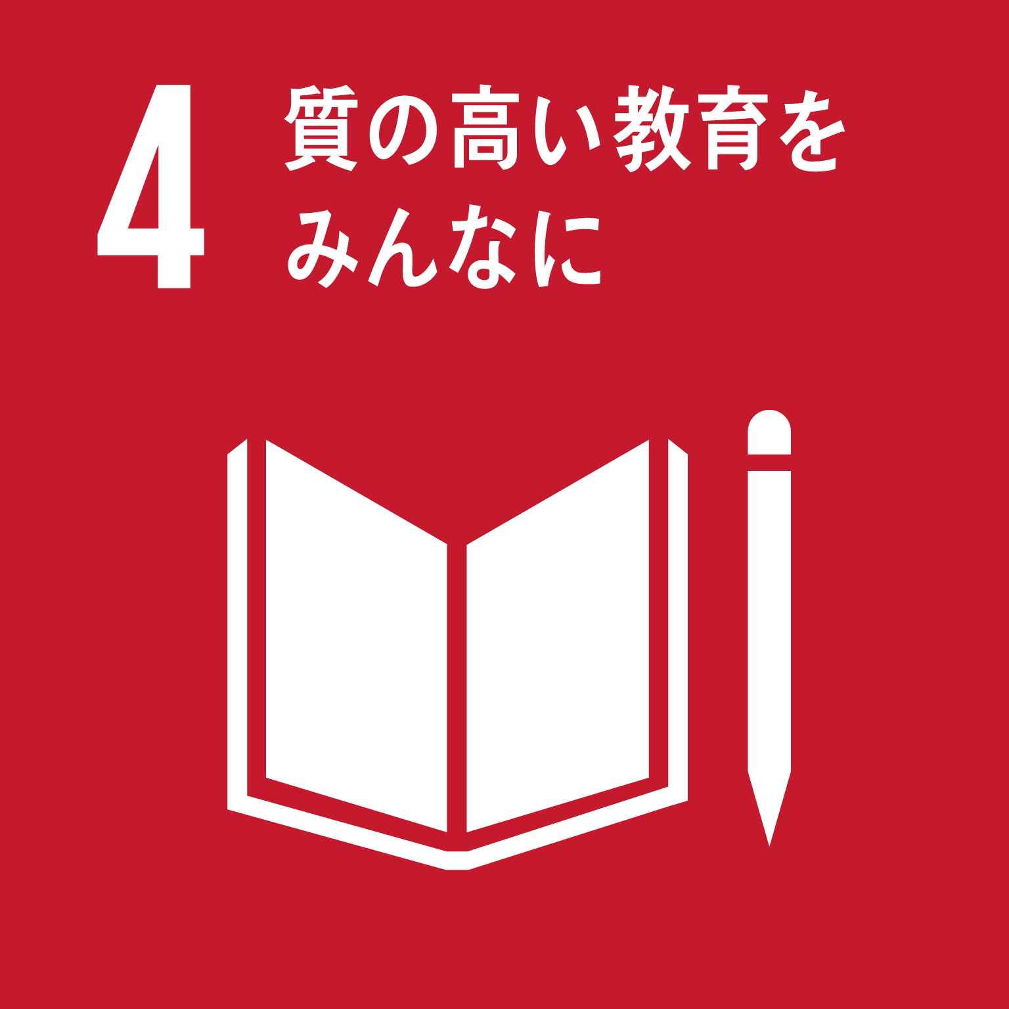

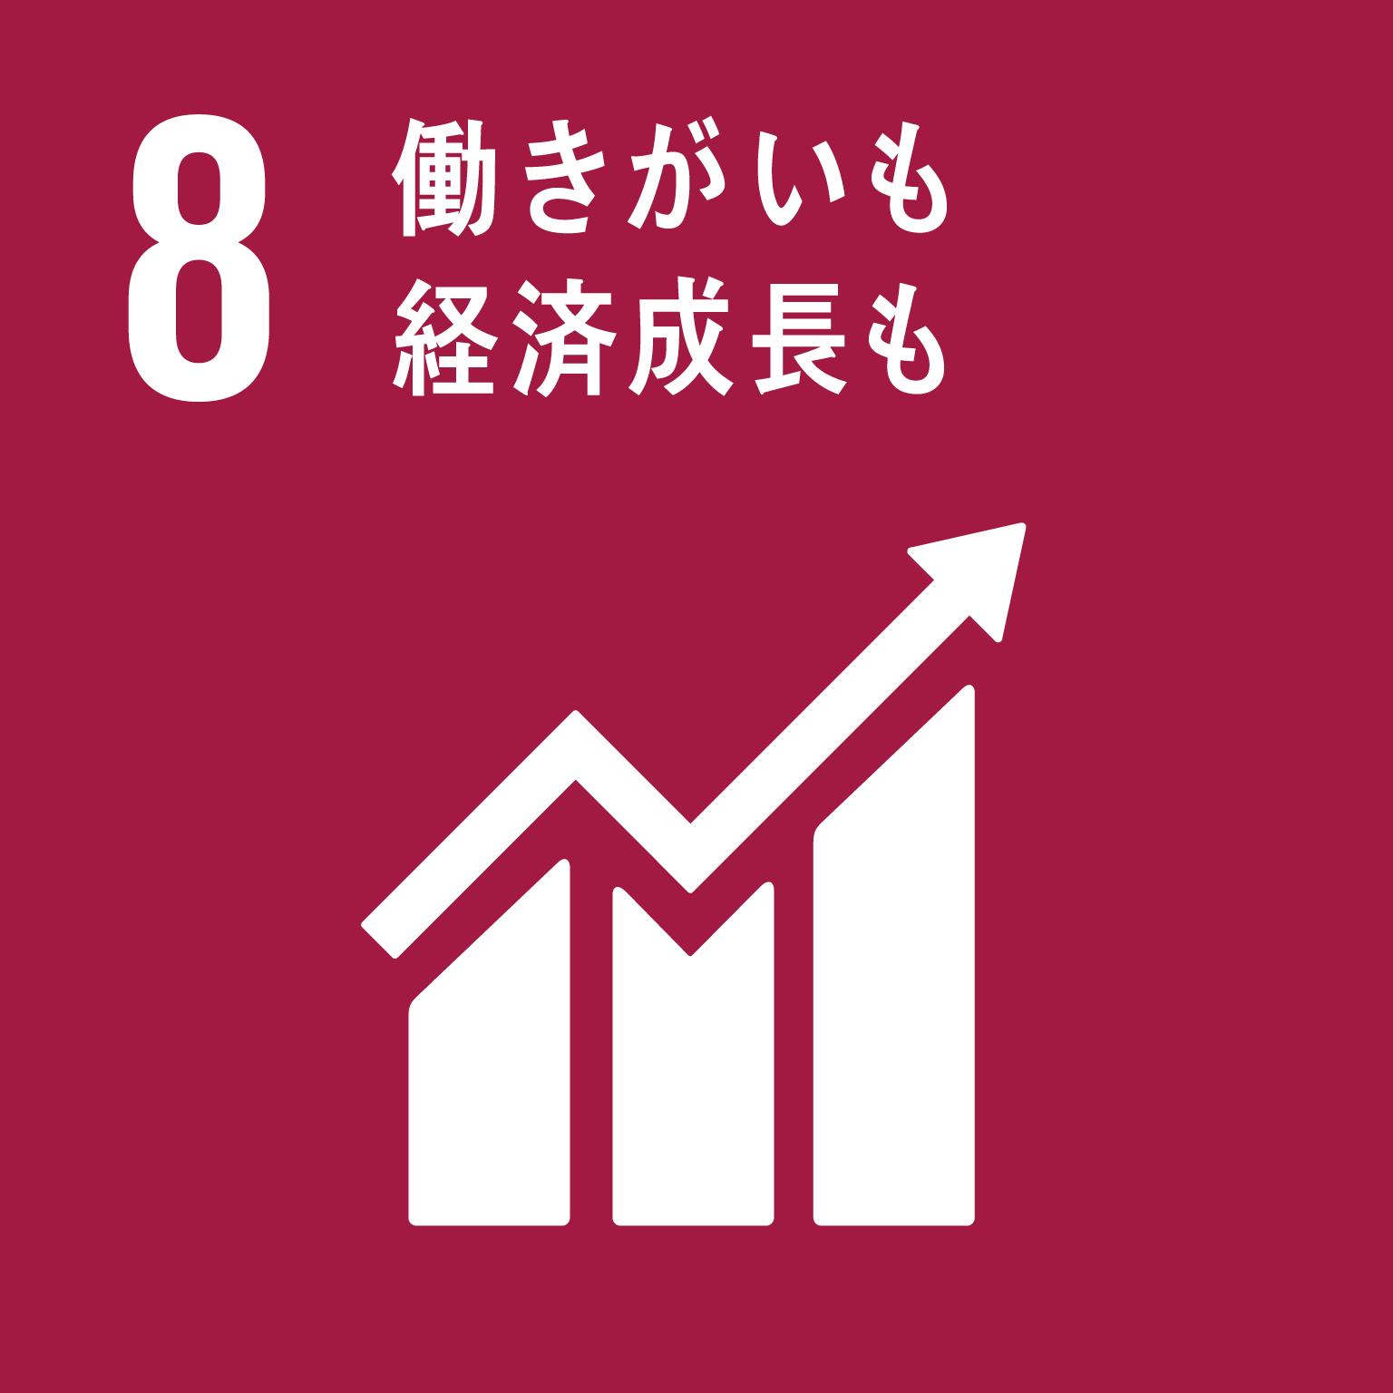
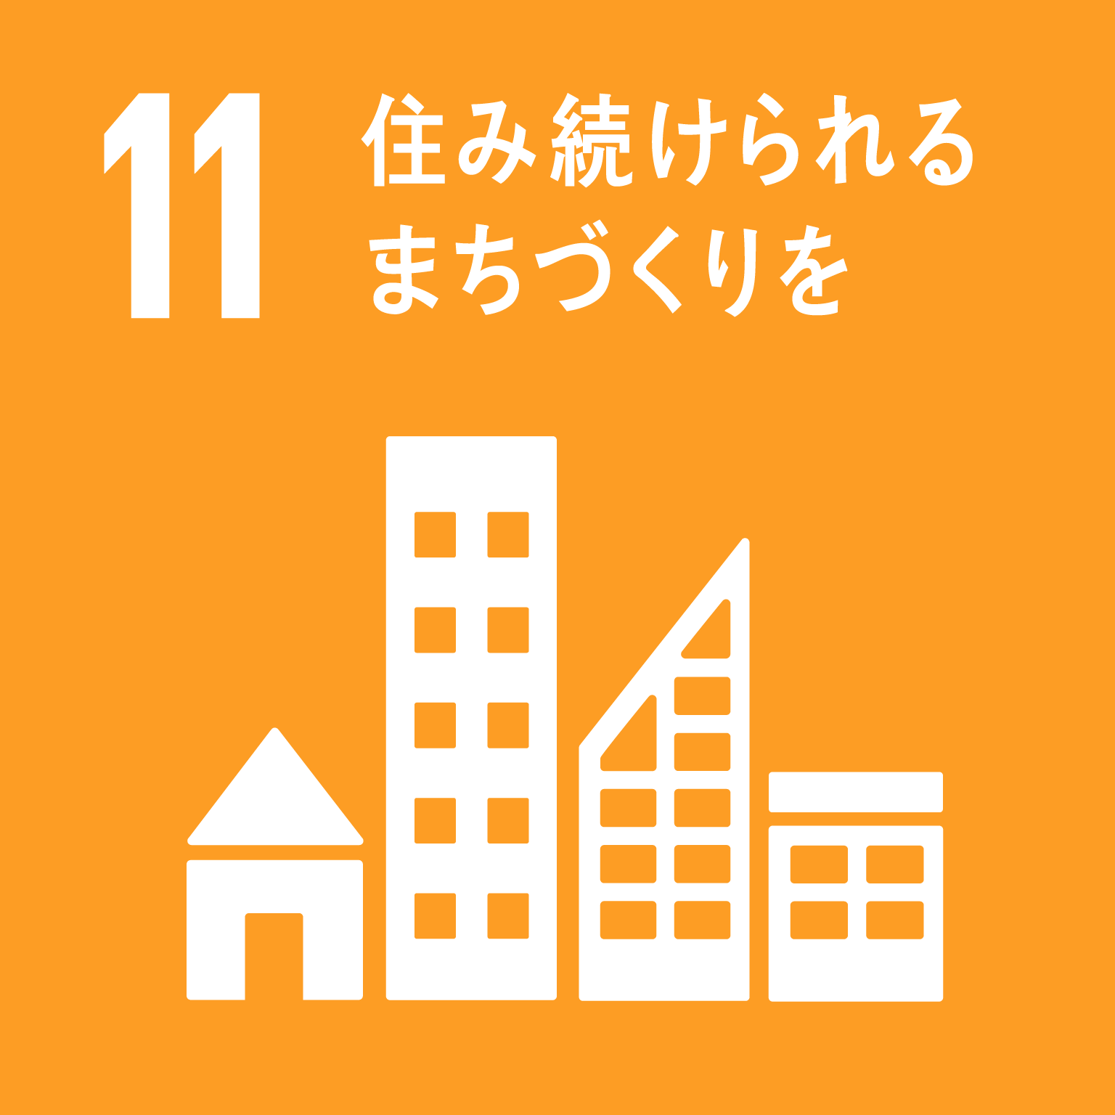

具体的目標の進捗状況（I 若者が活躍でき、子育て安心の都市「大阪」の実現）
基本目標
①若い世代の就職・結婚・出産・子育ての希望を実現する
＜関連するSDGsのゴール＞
具体的目標（KPI）の達成状況を以下のとおり区分。
A：KPI目標値を達成。 B：KPI目標値は達成していないが、改善・増加した。 C：改善・増加していない。 D：計画当初より低下している。
具体的目標 （KPI） | 戦略策定時 | 参考値 | 実績値 | 達成状況 | 傾向 | 参考指標
○就業率（15～34才） ：全国平均を上回る | 【2018年】 64.96% (全国66.09%) | 【2021年】 66.47% (全国66.88%） | 【2022年】 68.35% (全国70.11%） | B |  | 年齢別就業率 【2022年】 | 男性 女性 15~24歳 46.47% 53.79% （▲1.04％ +5.51%） 25～34歳 89.77% 79.96% （+0.19% +10.14%） ※（ ）は前年との差
○女性の就業率 ：全国平均を上回る | 【2018年】 48.65% (全国51.33%) | 【2021年】 51.10% (全国52.18%) | 【2022年】 52.27% (全国54.20%) | B |  | 年齢階層別女性の有業率 【2017年】 | 25～29歳で79.1％と最も高く、30～54歳まで70％前半で推移、55歳から徐々に減少し、65歳以上は15.4％
○合計特殊出生率 ：前年を上回る | 【2018年】 1.35 | 【2021年】 1.27 | 【2022年】 1.22 （概数） | D |  | 出生数 【2022年】 | 57,315人（前年比▲2,465人）
 |  |  |  |  |  | 初婚年齢 【2021年】 | 概数で女性29.5歳、男性30.8歳
 |  |  |  |  |  | 保育所数 【2022年】 | 2,812か所（前年比+72か所）
 |  |  |  |  |  | 待機児童数 【2022年】 | 134 人（前年比▲24人）

Slide 4
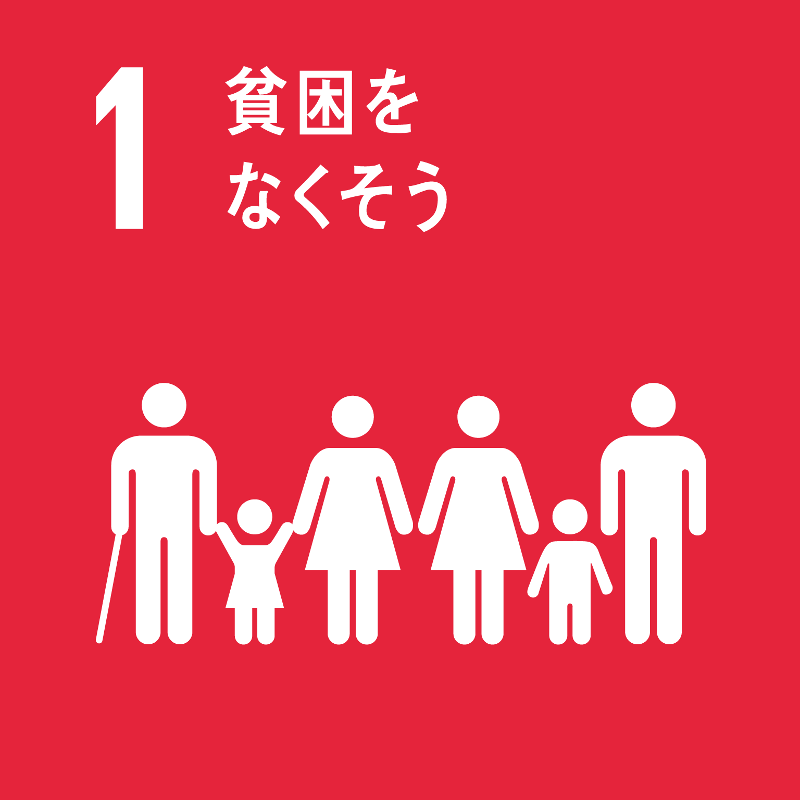


具体的目標の進捗状況（I 若者が活躍でき、子育て安心の都市「大阪」の実現）
基本目標
②次代の「大阪」を担う人をつくる
＜関連するSDGsのゴール＞
具体的目標（KPI）の達成状況を以下のとおり区分。
A：KPI目標値を達成。 B：KPI目標値は達成していないが、改善・増加した。 C：改善・増加していない。 D：計画当初より低下している。
具体的目標 （KPI） | 戦略策定時 | 参考値 | 実績値 | 達成 状況 | 傾向 | 参考指標
○全国学力・学習状況調査に おける平均正答率 ：全国水準の達成・維持を めざす | 【2019年度】 小：63.4 (対全国差▲1.8) 中：64.2 (対全国差▲2.1) | 【2022年度】 小：63.3 (対全国差▲1.1) 中：59.0 (対全国差▲1.2) | 【2023年度】 小：64.1 （対全国差▲0.8） 中：59.0 （対全国差▲1.4） | B |  | 学力調査の 詳細結果 【2023年度】 | 学力調査 対全国比 小学校：国語 0.982 算数 0.994 （前年比+0.006 +0.003） 中学校：国語 0.974 数学 0.978 （前年比±0 ▲0.008） ※対全国比＝府平均正答率 ÷全国平均正答率
○全国体力・運動能力、運動習慣等調査における評価 ：全国水準をめざす （体力テストの５段階総合評価で下位段階(Ｄ・Ｅ)の児童の割合(小５)） | 【2018年度】 男子33.7% (対全国差+4.9) 女子28.3% (対全国差+5.8) | 【2021年度】 男子40.8％ (対全国差+4.7) 女子33.2％ (対全国差+5.6) | 【2022年度】 男子41.4% （対全国差+4.5） 女子34.4% （対全国差+5.6） | B
 |  |  |  |  |  | CEFR A2レベル以上の高校３年生の割合 【2022年】 | 51.4％（府立高校） （前年比+0.4％） ※2020年は全国調査は未実施、大阪府立高校については教育庁で独自調査
○高校卒業者就職率 ：全国水準をめざす | 【2018年度】 95.2% (対全国差▲3.0) | 【2021年度】 95.1％ (対全国差▲2.8) | 【2022年度】 95.6％ （対全国差▲2.4） | B

Slide 5


具体的目標の進捗状況（Ⅱ 人口減少・超高齢化社会でも持続可能な地域づくり）
基本目標
③誰もが健康でいきいきと暮らせるまちづくり
＜関連するSDGsのゴール＞
具体的目標（KPI）の達成状況を以下のとおり区分。
A：KPI目標値を達成。 B：KPI目標値は達成していないが、改善・増加した。 C：改善・増加していない。 D：計画当初より低下している。
具体的目標 （KPI） | 戦略 策定時 | 参考値 | 実績値 | 達成状況 | 傾向 | 参考指標
○健康寿命 ：2歳以上延伸 | 【2016年】 男性 71.51歳 女性 74.46歳 | ー | 【2019年】 男性 71.88歳 女性 74.78歳 | B |  | 平均寿命 【2020年】 | 男性80.81歳（全国81.56歳）、女性87.37歳（全国87.71歳） （前回調査の2015年比男性+0.58歳、女性+0.64歳）
 |  |  |  |  |  | 死因別死亡確率 【2020年】 | 第1位 悪性新生物（男性28.79％ 女性20.51％） 第2位 心疾患（高血圧性を除く）（男性15.41％ 女性17.63％） 第3位 肺炎（男性8.34％ 女性7.08％）
 |  |  |  |  |  | 特定健診受診率 【2021年度】 | 53.1％（前年度比+3.5%）※全国平均 56.2％
 |  |  |  |  |  | がん検診受診率 【2022年度】 | ・胃がん 男性36.7％、女性26.5％ ・大腸がん 男性38.3％、女性32.6％ ・肺がん 男性40.6％、女性32.7％
 |  |  |  |  |  | 要介護認定率 【2020年】 | 22.3％（前年度比＋0.6%） （全国平均18.7％を3.6％上回り、全国ワースト1位） ※要介護認定率＝65歳以上の被保険者のうち、要介護・要支援の認定を受けた者の割合
○府内民間企業の 障がい者実雇用率 ：2.３％以上 | 【2019年】 2.08% | 【2021年】 2.21% | 【2022年】 2.25% | B |  | 就業率（女性・若者・高齢者） 【2022年】 | ・女性 52.3％ （全国54.2％）（+1.2％((全国+2.0%)) ・若者（15～34歳）68.4％ (全国70.1%） （+1.9％(全国+3.2％)） ・高齢者（65歳以上）22.6％ (全国25.6%） （+0.26%(全国+0.51％)） ※（ ）は前年との差
 |  |  |  |  |  | 法定雇用率達成企業の割合【2022年】 | 44.6％（前年比+1.6％）全国平均 48.3％

Slide 6




具体的目標の進捗状況（Ⅱ 人口減少・超高齢化社会でも持続可能な地域づくり）
基本目標
④安全・安心な地域をつくる
＜関連するSDGsのゴール＞
具体的目標（KPI）の達成状況を以下のとおり区分。
A：KPI目標値を達成。 B：KPI目標値は達成していないが、改善・増加した。 C：改善・増加していない。 D：計画当初より低下している。
具体的目標 （KPI） | 戦略策定時 | 参考値 | 実績値 | 達成状況 | 傾向 | 参考指標
○地震による被害予測 ：限りなくゼロに （2024年まで） | 約134,000人 （2013年度公表） | 【2018年度】 24,000人 （推定値） ※2018年度までの主要な施設整備効果を見込んだもの | 現在、新たな被害想定の 見直しを行っているところ | B |  | 密集市街地対策の状況 | 府内の「地震時等に著しく危険な密集市街地」取組み方針決定時の取組が必要な面積1,266ha（令和3年度末時点）が令和4年度末時点で895haとなった。
○温室効果ガス排出量 ：2030年度の府域の温室効果ガス排出量を2013年度比で40％削減 | 【2018年度】 2013年度比 19.1%削減 （新計画における 算定方法） | 【2019年度】 2013年度比23.4%削減 （新計画における算定方法） | 【2020年度】 2013年度比 21.8%削減 （新計画における 算定方法） | B |  | 温室効果ガス 排出量の内訳 【2020年度】 | 単位：万t-CO₂（前年度比） 二酸化炭素 3,956（+2.0％） 産業部門 1,025（▲2.8％） 業務部門 1,099（▲5.1％） 家庭部門 1,066（+24.2％） 運輸部門 576（▲8.9％） エネルギー転換部門 37（+11.7％） 廃棄物部門 153（+7.3％） メタン 13（+2.2％） 一酸化二窒素 37（▲0.2％） 代替フロン等 389（+3.6％）

Slide 7

具体的目標の進捗状況（Ⅲ 東西二極の一極としての社会経済構造の構築）
基本目標
⑤都市としての経済機能を強化する
＜関連するSDGsのゴール＞
具体的目標（KPI）の達成状況を以下のとおり区分。
A：KPI目標値を達成。 B：KPI目標値は達成していないが、改善・増加した。 C：改善・増加していない。 D：計画当初より低下している。
具体的目標 （KPI） | 戦略 策定時 | 参考値 | 実績値 | 達成状況 | 傾向 | 参考指標
○経済成長率（実質） ：2022年度に府内総生産（実質）をコロナ前の水準に戻す。 それを踏まえ、年平均2%以上（第2期戦略計画期間） | 【2016年度】 経済成長率 （実質） 0.0％ | 【2019年度】 経済成長率 （実質） -1.7％ | 【2020年度】 経済成長率 （実質） -4.6％ | D |  | 有効求人倍率【2022年度】 | 1.27%（前年度比+0.13%） （全国平均1.31%）
 |  |  |  |  |  | 充足率（求人数に対する充足された求人の割合）【2021年度】 | 10.2％（前年度比▲0.5％） （全国平均12.9％）
 |  |  |  |  |  | 外国人労働者数【2022年】 | 124,570人 （2017年からの5年間で+70%）
 |  |  |  |  |  | 転入、転出企業数【2022年】 | 転入 127社 転出 208社 転出超過 81社（前年度比+21社）
○開業事業所数 ：10,000か所 | 【2018年度】 8,463か所 | 【2020年度】 10,209か所 | 【2021年度】 9,212か所 | B |  | 開業数の全国シェア【2021年】 | 9.1％（前年度比＋0.3％） (参考：東京18.8％（前年度比▲0.4％）)
 |  |  |  |  |  | 廃業率【2021年】 | 3.0％（前年比▲0％）

Slide 8

具体的目標の進捗状況（Ⅲ 東西二極の一極としての社会経済構造の構築）
基本目標
⑥定住魅力・都市魅力を強化する
＜関連するSDGsのゴール＞
具体的目標（KPI）の達成状況を以下のとおり区分。
A：KPI目標値を達成。 B：KPI目標値は達成していないが、改善・増加した。 C：改善・増加していない。 D：計画当初より低下している。
具体的目標 （KPI） | 戦略 策定時 | 参考値 | 実績値 | 達成状況 | 傾向 | 参考指標
○転入超過率（対全国） ：前年を上回る | 【2018年】 0.06％ | 【2021年】 0.06% | 【2022年】 0.07% | A |  | 転出入状況 【2022年】 | ・転入状況 転入人数173,710人 主な転入元は、 近畿（39.9％）、 東京圏（20.9％）、 東海（10.0％） ・転出状況 転出人数167,171人 主な転出先は、 近畿（37.9％）、 東京圏（28.0％）、 東海（8.7％）
○転出超過率（対東京圏） ：前年を下回る | 【2018年】 0.13％ | 【2021年】 0.10% | 【2022年】 0.12% | B
○来阪外国人旅行者数 ：1152.5万人※【入国制限解除から２年後の達成を目標とする】 ※新型コロナウイルス感染症発生前の水準（2019年実績）を上回ることを当面の目標とする。先行きの見通しづらい状況を踏まえ社会経済情勢等の変化に応じて、目標値、達成をめざす時期等について、必要に応じて柔軟に見直しを行っていく | 【2019年】 1152.5万人 | ー | 【2020年】 131.6万人 ※2020年は1月～3月までの調査のみ。4月以降は調査が行われていない。 | D
 |  |  |  |  |  | 延べ宿泊者数 （大阪） | 2023年5月：412万人 うち外国人延べ宿泊者数 ：147万人 ※2019年5月：399万人 うち外国人延べ宿泊者数 ：154万人
○日本人延べ宿泊者数（大阪） ：2,950万人泊 ※【2022年の達成を目標とする】 ※新型コロナウイルス感染症発生前の水準（2019年実績）を上回ることを当面の目標とする。先行きの見通しづらい状況を踏まえ社会経済情勢等の変化に応じて、目標値、達成をめざす時期等について、必要に応じて柔軟に見直しを行っていく | 【2019年】 2,950万人 | 【2021年】 1,754万人 | 【2022年】 2,839万人 | D

